Slide 1

제13장
Ⅰ제 1부 사회보장의 총론Ⅰ
기초연금제도와 장애인연금제도
▲ 수업목표
기초연금제도 장애인연금제도의 의의와 목적을 설명할 수 있다.
기초연금제도의 도입배경을 설명할 수 있다.
기초연금제도와 장애인연금제도의 적용대상과 급여내용을 설명할 수 있다.
기초연금제도의 재정에 대해 설명할 수 있다.

Slide 2

content
1. 기초연금제도
의의 및 목적
도입배경 및 발전과정
수급권자 및 급여
급여내용
재 정

Slide 3
1. 의의 및 목적
의 의 | 국민연금을 가입하지 못했거나, 가입기간이 짧아 충분한 연금을 받지 못하는 노인들의 정기적·안정적인 소득기반 제공을 통한 노후소득 보장(1인 1연금)
특 징 | 무기여 연금으로 재원은 국가의 일반재정으로 조달 자산조사를 실시하여 중하위 70% 노인 선별 노인들에게 권리로 주어지는 준보편적 성격을 가진 급여
목 적 | 노인에게 기초연금을 지급하여 안정적인 소득기반을 제공함으로써 노인의 생활안정을 지원하고 복지를 증진함을 목적으로 함

Slide 4
2. 도입배경 및 발전과정
<표> 기초연금제도의 주요 연혁
연 도 | 주요 내용
2012. | 제18대 대통령 공약으로 기초연금 도입을 발표함
2013.03-07 | 국민행복연금위원회 구성(세대 이해를 대변하는 대표자, 노·사 대표, 전문가)
2013.09.25 | 정부의 기초연금법 제정안 발표(2013.11.25. 국회제출)
2014.04.30 | 여야 절충안 마련(국회와 정부로 구성된 여·야·정 협의체)
2014.05.02 | 기초연금법 제정(기초노령연금법 폐지)
2014.07.01 | 기초연금법 시행(소득 중하위 70% 이하의 노인)

Slide 5
3. 수급권자 및 급여
(1) 수급권자
수급권자 | 65세 이상으로서 소득인정액이 보건복지부장관이 고시하는 선정기준액 이하인 사람(소득하위 70% 수준)
적용제외 | 직역연금(공무원, 사학, 군인, 별정우체국)의 수급자 및 배우자는 원칙적으로 제외됨
적용제외 (예외) | 직역재직기간이 10년 미만인 연계퇴직연금 또는 연계퇴직유족연금의 수급권자 및 그 배우자 장해보상금, 유족연금일시금, 유족일시금(공무상 사망 등에 따라 유족연금 대신 받은 경우)을 받은 이후 5년이 경과된 직역연금 수급권자 및 그 배우자

Slide 6
3. 수급권자 및 급여
(1) 수급권자
소득 인정액 산정 | 연령과 소득인정액이 기준이 됨(부양의무자 기준은 없음) 2021년 소득인정액 선정기준 : 단독가구 169만원, 부부가구 270.4만원
 | 소득인정액 = 월소득평가액 + 재산의 월소득환산액
 | ① 월소득평가액 = {0.7 x (근로소득 – 98만원) } + 기타 소득 * 근로소득 공제 : 상시근로소득에서 98만원 공제 후 30% 추가공제 * 기타소득 : 사업소득, 재산소득, 공적이전소득, 무료임차소득
 | ② 재산의 월소득환산액 = [ {(일반재산 –기본재산액) + (금융재산 –2,000만원) – 부채 } x 재산의 소득환산율(연4%) +고급자동차(3,000cc 이상, 4,000만원 이상) 및 회원권의 가액(환산율 100%) * 기본재산 공제: 대도시 1억 3,500만원, 중소도시 8,500만원, 농어촌 7,250만원

Slide 7
3. 수급권자 및 급여
(2) 급여산정
기준연금 전액 수급자 | ➀ 공적연금(국민연금, 직역연금, 연계연금) 수급권이 없는 무연금자 ➁ 국민연금 월 급여액이 기준연금액의 150% 이하인 자 ➂ 국민연금의 유족연금이나 장애연금 수급권자 ➃ 장애인연금 수급권자 및 국민기초생활보장 수급권자 ⑤ 국민연금과 직역연금의 연계에 관한 법률에 따른 연계노령 유족연금 수급권자

Slide 8
3. 수급권자 및 급여
(2) 급여산정
기준연금 수급자 외는 아래 공식에 따라 급여 산정(국민연금과 연계)
기초연금 급여 = (기준연금액 - 2/3 Ⅹ 국민연금 A급여) + 부가연금액
기준 연금액 | 도입 시 20만원으로 설정한 값으로 이후 매년 전국소비자물가변동률을 반영하여 산정하며, 보건복지부장관이 변동된 금액을 매년 고시함 기준연금액=30만원(2021년)
A급여 | 본인의 국민연금급여 중 소득재분배 급여금액 A급여의 2/3값이 기준연금액 보다 높아 음의 값일 경우 0으로 처리함 국민연금연금 A급여액은 사회보장정보시스템 「행복e음」에서 조회 가능
부가연금액 | 기준연금액의 ½에 해당하는 금액

Slide 9
3. 수급권자 및 급여
(3) 기초연금액 감액
부부 감액 | 부부가 모두 기초연금을 받는 경우 각각에 대해 산정된 금액에서 20%를 감액
소득 역전 방지 감액 | 소득인정액과 기초연금을 합산한 금액이 소득선정 기준액을 초과할 경우에 기초연금을 받지 못한 사람의 소득보다 많아지는 경우가 발생할 수 있어 그 초과액을 감액함 감액단위는 단독가구(1인) 2만원, 부부가구 4만원 단위로 감액함 감액에 따른 최소지급액은 단독가구(1인) 2만원, 부부가구 4만원 지급
 | 예시: 소득인정액 선정기준액이 100만원일 때 ※ 소득인정액 98만원인 노인이 기초연금을 10만원 받으면 소득은 108만원 ※ 소득인정액 101만원인 노인은 선정에서 제외되어 기초연금을 받지 못함 ☞소득인정액 98만원인 노인의 기초연금은 2만원으로 감액되어 소득역전방지

Slide 10
기초연금 수급희망자
이력관리제
기초연금을 신청했다가 탈락한 수급희망 노인을 대상으로 이후 5년간 매년 이력조사를 통해 수급이 가능할 것으로 예상되는 경우 신청을 안내하는 제도

Slide 11
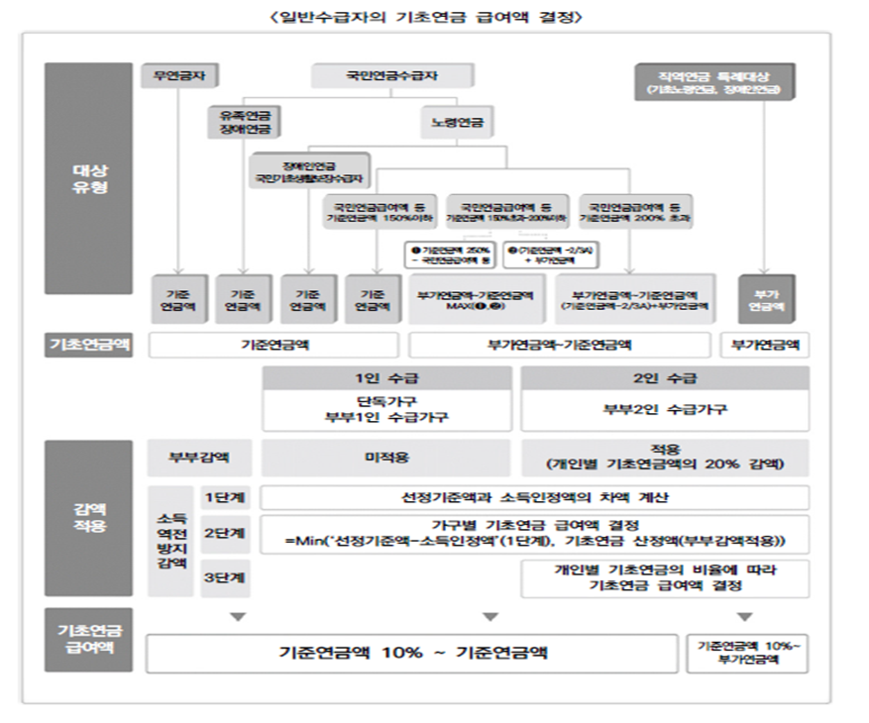

Slide 12
4. 재정(비용)
국가는 지자체의 노인인구비율 및 재정여건 등을 고려하여 기초연금 지급에 드는 비용 중 40% 이상 90% 이하의 범위에서 부담함 국가가 부담한 금액을 뺀 비용은 시·도 및 시·군·구가 상호 분담하되, 그 부담비율은 노인인구비율 및 재정여건 등을 고려하여 보건복지부장관과 협의하여 시·도 및 시·군·구의 조례로 정함
구 분 |  | 지방자치단체의 노인인구비율
 |  | 14% 미만 | 14% 이상 20% 미만 | 20% 이상
지방자치단체 재정자주도 | 90% 이상 | 40% | 50% | 60%
 | 80% 이상-90% 미만 | 50% | 60% | 70%
 | 80% 미만 | 70% | 80% | 90%
<제정자주도 및 노인인구비율에 따른 국가 재정지원 비율>

Slide 13
content
2. 장애인연금제도
의의 및 목적
수급권자
급여의 종류

Slide 14
1. 의의 및 목적
제정 | 2010년 4월 제정(2010년 7월 시행)
의 의 | 중증장애인에게 근로능력의 상실 또는 현저한 감소로 인하여 줄어드는 소득과 장애로 인하여 추가로 드는 비용을 보전하기 위하여 매월 일정액의 연금을 지급하는 제도
목 적 | 장애로 인하여 생활이 어려운 중증장애인에게 장애인연금을 지급함으로써 생활안정지원과 복지증진 및 사회통합을 도모하는데 이바지함을 목적으로 함
특 징 | 무기여 연금으로 재원은 국가의 일반재정으로 조달 자산조사를 실시함 장애수당과 달리 물가상승률을 반영하여 매년 인상된 연금지급

Slide 15
2. 수급권자
수급권자 | 만18세 이상의 장애인복지법에 따라 등록된 중증장애인 (종전의 1급, 2급, 3급의 중복장애인) 중에서 본인과 배우자 의 소득인정액이 선정기준 이하인 자 2021년 기준 소득인정액은 단독가구 122만원 이하, 부부가구 195.2만원 이하

Slide 16
3. 수급권자 및 급여
(1) 수급권자
소득 인정액 산정 | 중증장애와 소득인정액이 기준이 됨(부양의무자 기준은 없음) 2021년 소득인정액 선정기준 : 단독가구 122만원, 부부가구 195.2만원
 | 소득인정액 = 월소득평가액 + 재산의 월소득환산액
 | ① 월소득평가액 = {0.7 x (근로소득 – 80만원) } + 기타 소득 * 근로소득 공제 : 상시근로소득에서 80만원 공제 후 30% 추가공제 * 기타소득 : 사업소득, 재산소득, 공적이전소득, 무료임차소득
 | ② 재산의 월소득환산액 = [ {(일반재산 –기본재산액) + (금융재산 –2,000만원) – 부채 } x 재산의 소득환산율(연4%) +고급자동차(3,000cc 이상, 4,000만원 이상) 및 회원권의 가액(환산율 100%) * 기본재산 공제: 대도시 1억 3,500만원, 중소도시 8,500만원, 농어촌 7,250만원

Slide 17
3. 급여의 종류
(1) 기초급여
근로능력 상실 또는 현저한 감소로 인한 소득을 보전해 주기 위한 급여 18-64세까지는 기초급여(기초연금법에서의 기준연금액)를 지급 65세 이상이 되면 기초연금으로 전환하여 기초연금 수급자가 됨
2021년 기초급여액 | 구 분 | 18-64세 | 65세 이상
 | 기초생활수급자 | 300,000원 | 기초연금으로 전환
 | 차상위 계층 | 300,000원
 | 차상위 초과 | 300,000원
부부가 모두 연금을 받는 경우에 각각에 대해 산정된 금액에서 20%를 감액지급 소득역전방지 감액 적용(기초연금제도와 동일)

Slide 18
3. 급여의 종류
(2) 부가급여
장애로 인하여 추가로 드는 비용의 전부 또는 일부를 보전해 주는 급여 장애인연금 수급자가 65세 이상이 되어 기초급여가 기초연금으로 전환되어서 기초연금을 받더라도 장애인 부가연금은 계속 받을 수 있음
2021년 부가급여액 | 구 분 | 18-64세 | 65세 이상
 | 기초생활수급자 | 80,000원 | 380,000원
 | 차상위 계층 | 70,000원 | 70,000원
 | 차상위 초과 | 20,000원 | 40,000원

